Slide 1
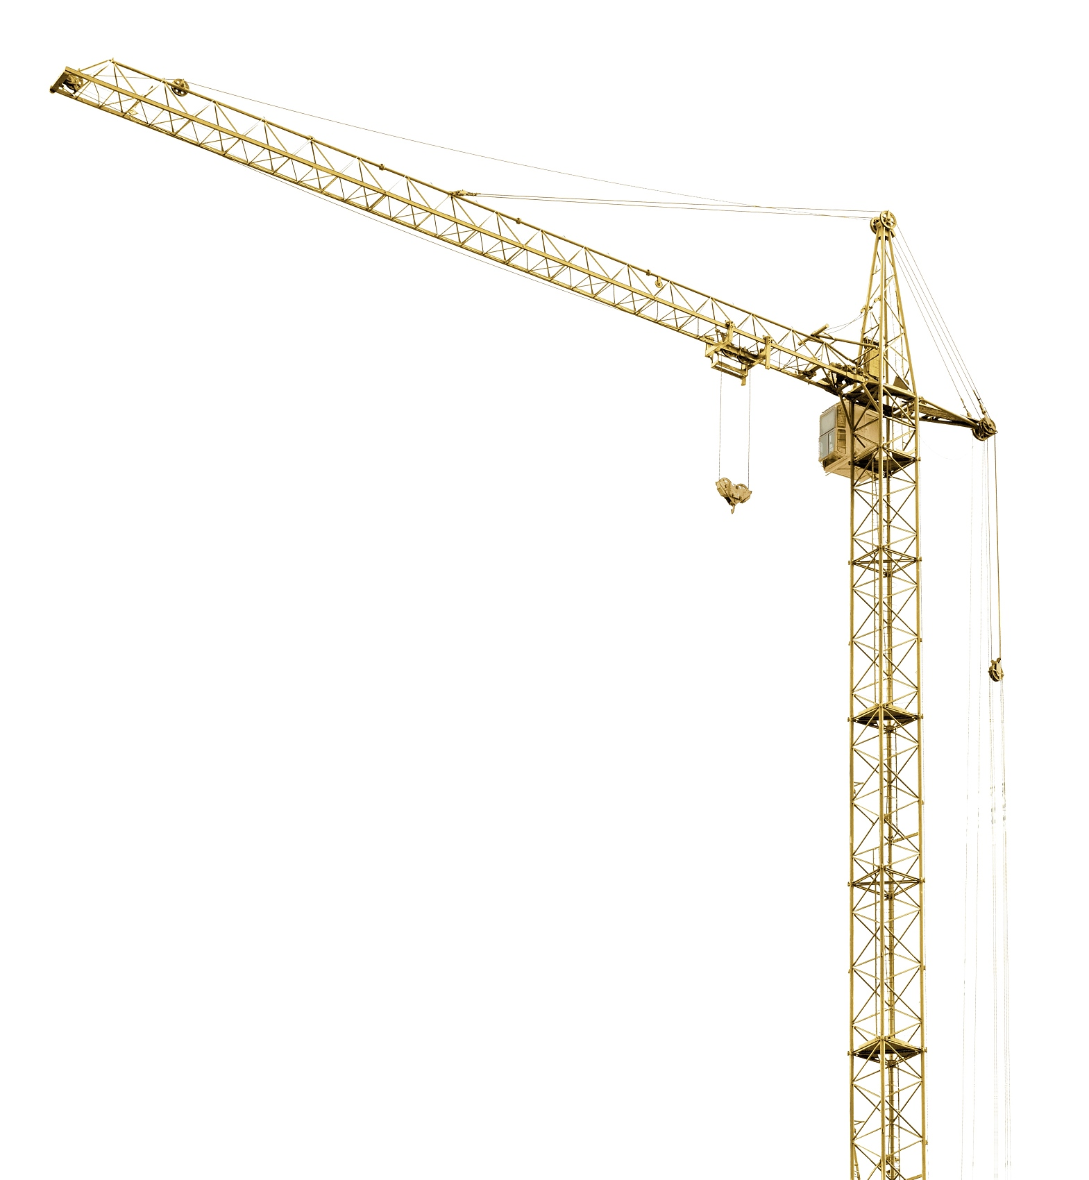
安拆与起重吊装安全管理培训
博富特咨询
全面
专业
实用

Slide 2
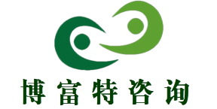


关于博富特
博富特培训已拥有专业且强大的培训师团队-旗下培训师都拥有丰富的国际大公司生产一线及管理岗位工作经验，接受过系统的培训师培训、训练及能力评估，能够开发并讲授从高层管理到基层安全技术、技能培训等一系列课程。
我们致力于为客户提供高品质且实用性强的培训服务，为企业提供有效且针对性强的定制性培训服务，满足不同行业、不同人群的培训需求。
博富特认为：一个好的培训课程起始于一个好的设计,课程设计注重培训目的、培训对象、逻辑关系、各章节具体产出和培训方法应用等关键问题。

Slide 3
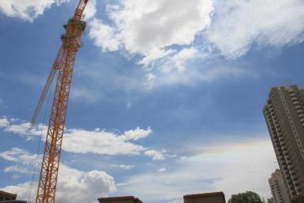
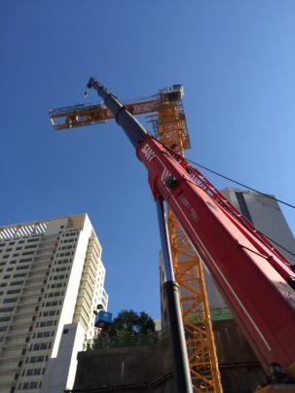
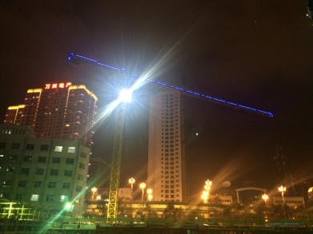
一、塔吊事故典型案例分析

Slide 4
2014年住建部通报全国建筑业发生较大以上死亡事故统计汇总
序号 | 通报日期 | 事故情况 | 死亡人数
1 | 2014.01.13 | 北京市通州区发生一起卸料平台垮塌事故 | 5
2 | 2014.03.05 | 江苏省江阴市发生一起塔吊倾覆事故 | 3
3 | 2014.04.14 | 辽宁省大连市发生一起塔吊倾覆事故 | 3
4 | 2014.04.29 | 宁夏回族自治区银川市发生一起砖胎模坍塌事故 | 3
5 | 2014.05.15 | 河南省新乡市发生一起钢构厂房钢梁失稳倒塌事故 | 3
6 | 2014.05.15 | 湖北省武汉市发生一起自制移动吊装支架倾倒事故 | 3
7 | 2014.05.22 | 广西壮族自治区桂林市发生一起模板坍塌事故 | 5
8 | 2014.06.12 | 新疆自治区乌鲁木齐市发生一起基坑边坡坍塌事故 | 4
9 | 2014.07.09 | 黑龙江省牡丹江市发生一起塔吊倾覆事故 | 3
10 | 2014.07.09 | 新疆维吾尔自治区乌鲁木齐市发生一起塔吊倾覆事故 | 3
11 | 2014.07.17 | 湖南省湘潭市发生一起外脚手架坍塌事故 | 3
12 | 2014.08.07 | 贵州省铜仁市发生一起塔吊倾覆事故 | 3

Slide 5
2014年住建部通报全国建筑业发生较大以上死亡事故统计汇总
序号 | 通报日期 | 事故情况 | 死亡人数
25 | 2014.12.25 | 江苏省南京市发生一起地铁隧道二衬钢筋倾覆事故 | 4
26 | 2014.12.25 | 江苏省南京市发生一起吊车侧翻事故 | 3
27 | 2014.12.30 | 河南省信阳市发生一起模板支撑体系坍塌事故 | 5
28 | 2014.12.31 | 北京市海淀区发生一起钢筋坍塌重大事故 | 10
29 | 2014.12.31 | 安徽省蚌埠市发生一起塔吊倾覆事故 | 3
截止到2014年12月31日，住建部通报全
国房屋市政工程发生塔吊倾覆较大以上生产
安全事故共11起，死亡人数共33人。

Slide 6
2014年住建部通报全国建筑业发生较大以上死亡事故统计汇总
事故类型 | 卸料平台垮塌 | 塔吊倾覆 | 砖胎模坍塌 | 屋架钢梁倒塌 | 自制吊装支架倒塌 | 模板支撑坍塌 | 基坑边坡坍塌 | 脚手架坍塌 | 钢筋倾覆坍塌 | 吊车侧翻
事故起数 | 1 | 11 | 1 | 2 | 1 | 5 | 4 | 1 | 2 | 1
起数占比 | 3.44 | 37.93 | 3.44 | 6.89 | 3.44 | 17.24 | 13.79 | 3.44 | 6.89 | 3.44
死亡人数 | 5 | 33 | 3 | 6 | 3 | 22 | 13 | 3 | 14 | 3
人数占比 | 4.76 | 31.42 | 2.85 | 5.71 | 2.85 | 20.95 | 12.38 | 2.85 | 13.33 | 2.85
2014年的11起塔吊倾覆事故中，有6起发生在塔吊安装、顶升过程中，有5起发生在拆除过程中，每次事故至少死亡3人。

Slide 7
2014年建筑业较大以上事故分类统计

Slide 8
2014年建筑业较大以上事故分类统计
20.95%

Slide 9
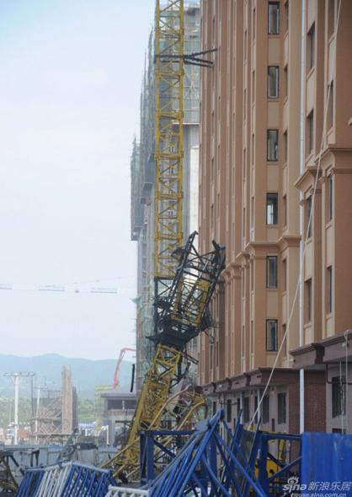
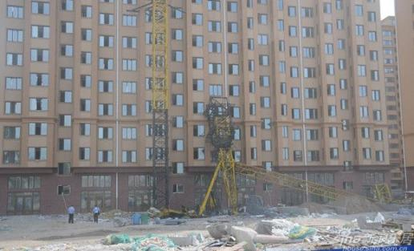
2014年塔吊倾覆
6月26日在黑龙江省牡丹江市裕华园小区在建四号楼工地拍摄的塔吊倒塌事故现场。当日11时40分左右，黑龙江省牡丹江市裕华园小区在建四号楼工地发生塔吊倒塌事故，三人当场死亡，一人被送往医院救治。

Slide 10
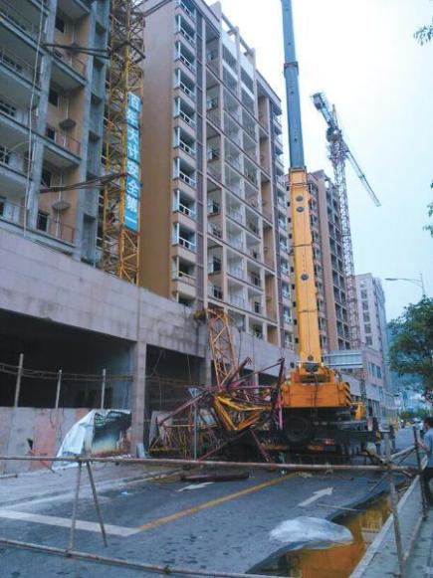
2014年塔吊倾覆
8月25日上午12点左右，广元市朝天区锦绣家园建筑工地5名工人在拆除塔吊的过程中，因塔吊坍塌导致1人当场死亡，3人重伤，1人轻伤，4名受伤人员当即送往当地医院抢救，其中2名重伤者经抢救无效于当日13点15分左右死亡。

Slide 11
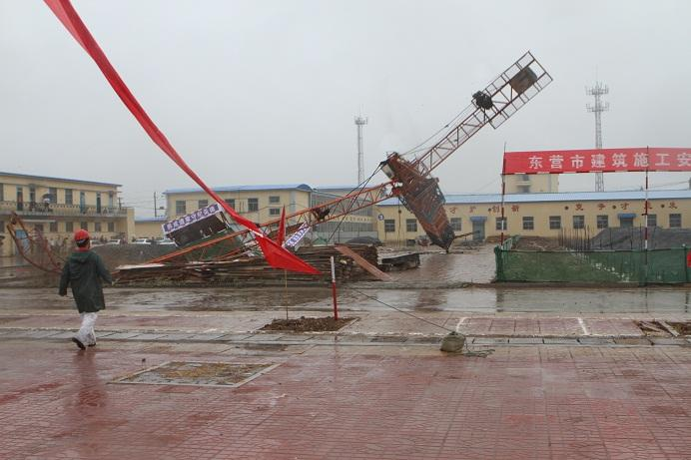
2014年塔吊倾覆
11月1日13时30分，山东省东营市明潭府小区施工现场，塔吊在拆除过程中发生倾覆，造成3名施工人员死亡。

Slide 12
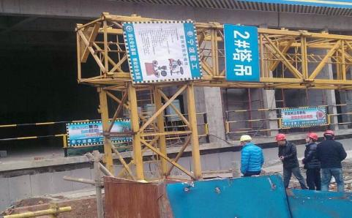
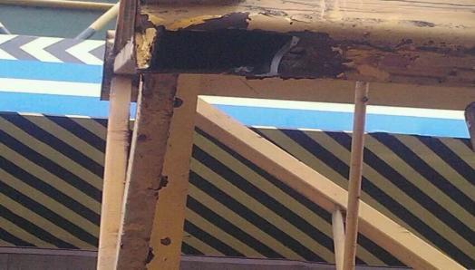
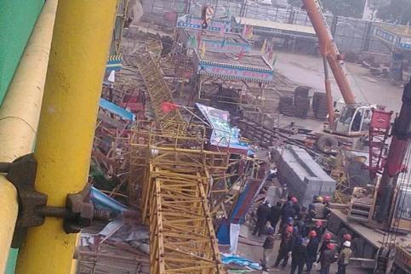
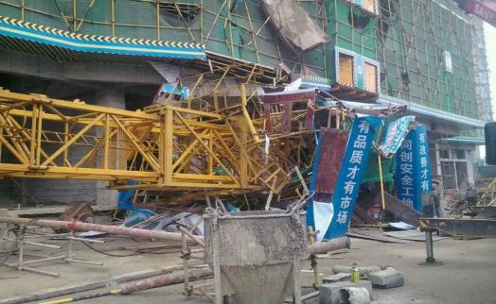
2015年1月14长沙河西一项目工地塔吊倒塌
2死1伤根据事故现场设备来看安全检查保养细节不到位

Slide 13
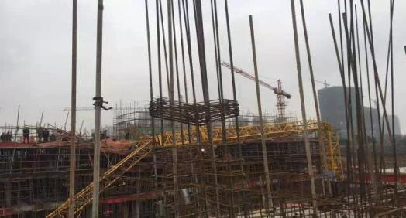
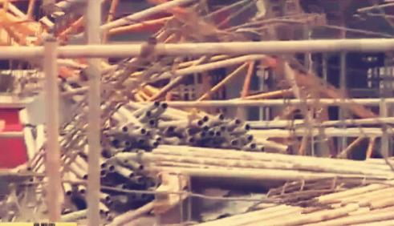
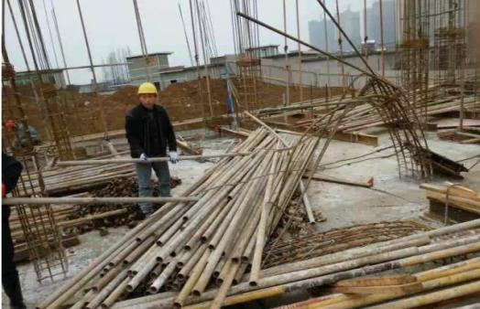
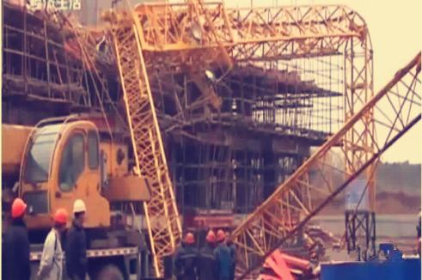
2015年1月15日安徽马鞍山安粮城市广场东南地块项目
塔机严重超载塔吊倾覆事故导致2死亡1人受伤

Slide 14
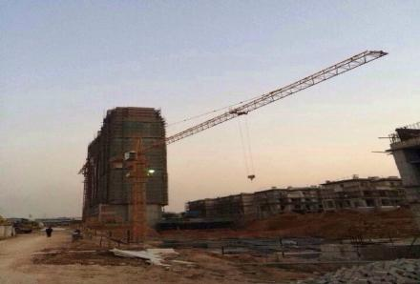
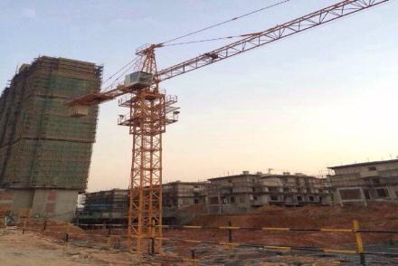
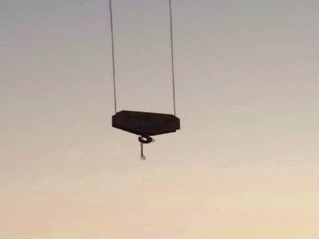
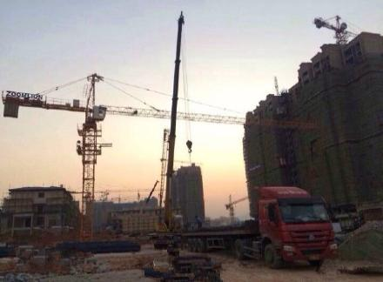
2015年1月22日灌口一工地塔吊重物掉落
钢丝绳索突然断裂导致吊物坠落砸中两名工人致1死1伤

Slide 15
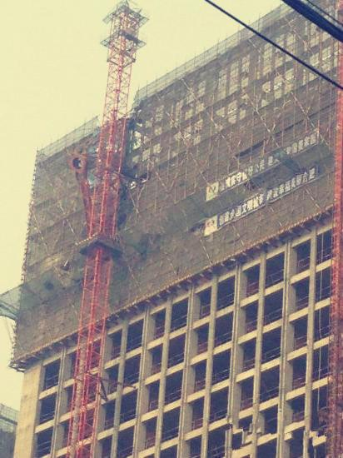
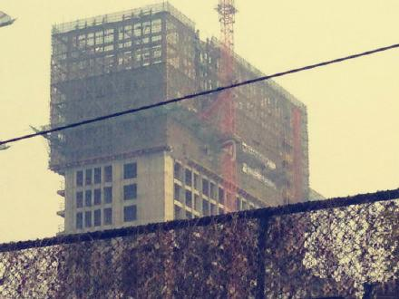
2015年2月2日上午9点多合肥“加侨广场”塔吊坍塌砸中楼顶
超载导致本次事故的发生2人受伤

Slide 16
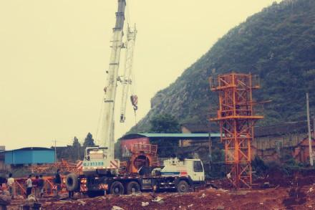
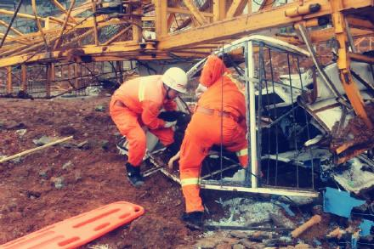
2015年3月17日富川县廉租房旁一工地塔吊发生侧翻事故1人死亡
据目击者称可能是违章操作

Slide 17
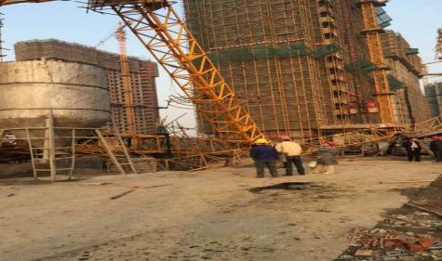
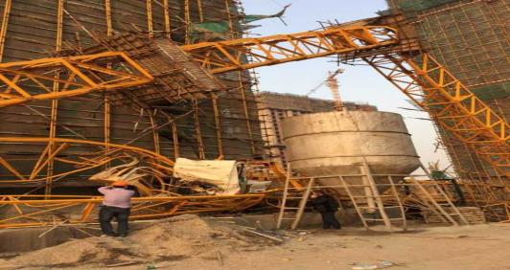
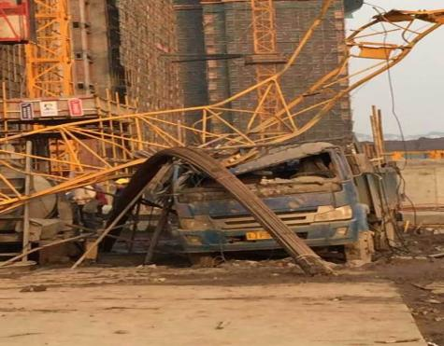
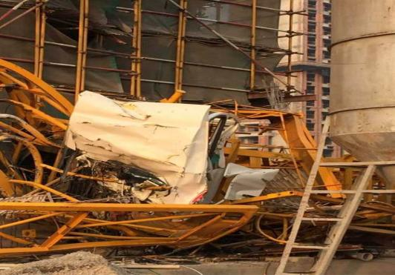
2015-3-23 江苏省江阴市发生塔吊事故 司机当场死亡
违章超重吊起成捆重物导致塔吊断裂

Slide 18
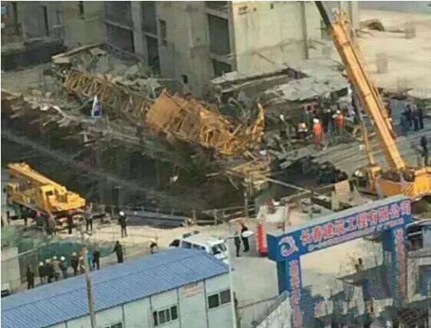
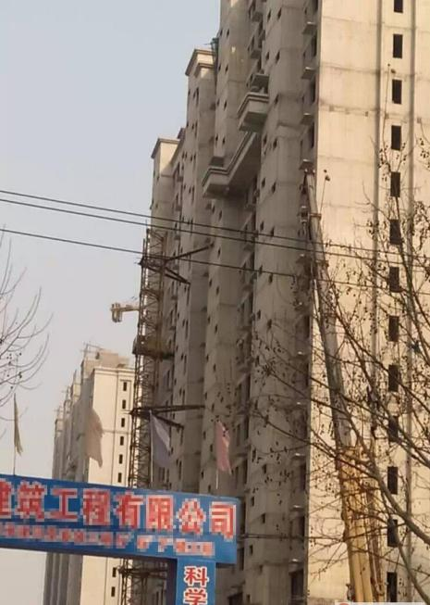
2015年3月25日下午唐山市玉田一工地塔吊折成三截致2人受伤
违章操作，吊重导致本次事故的发生

Slide 19
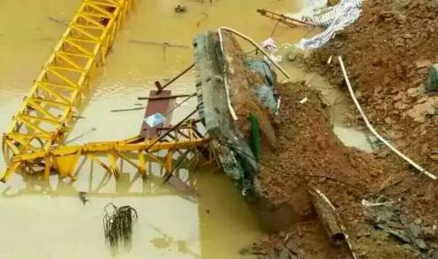
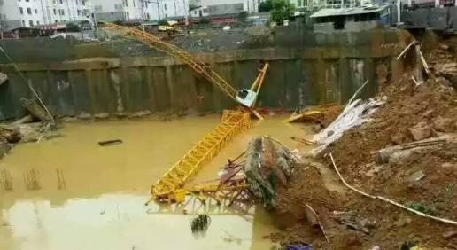
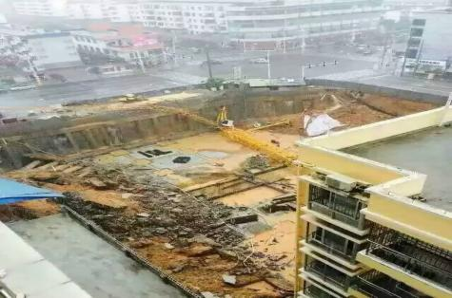
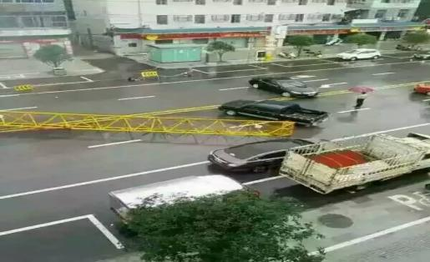
2015年6月14日近十二点大化瑶族自治县的一个工地塔吊发生倒塌
基础太单薄，被大雨冲到无人员伤亡

Slide 20
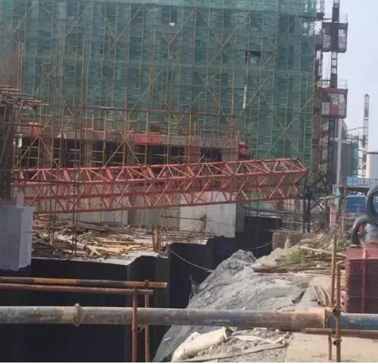
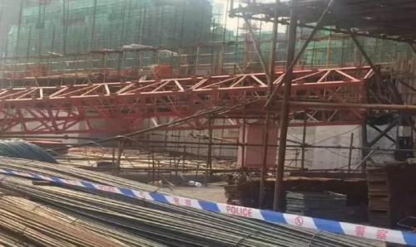
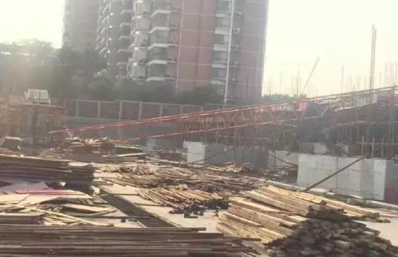
2015年8月16日下午四点左右南京外高桥附近一处工地的施工塔吊倒塌
塔机超载作业1人当场死亡

Slide 21
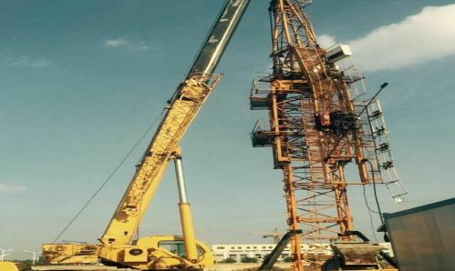
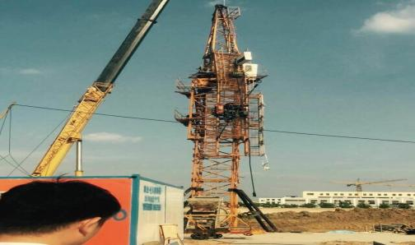
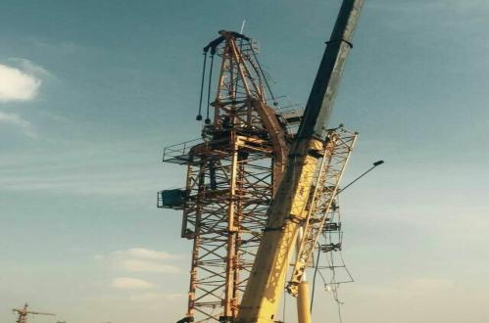
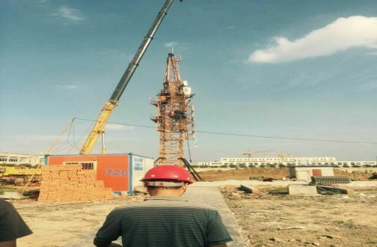
2015年9月2日安徽省某工地塔机安装中发生坍塌事故
系吊车用副钩去吊平衡臂钢丝绳断了2死1伤

Slide 22
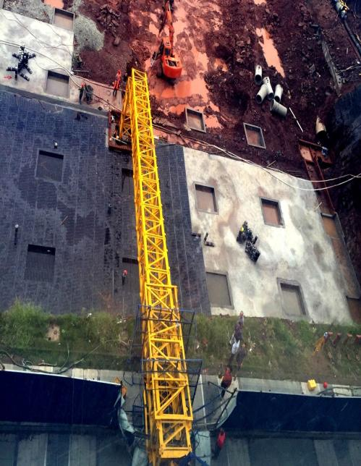
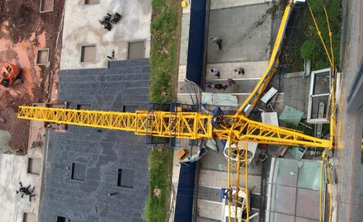
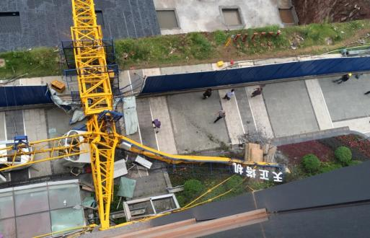
2015年9月6日上午位于泸州市酒城大道三段一处建筑工地内的塔吊倒塌系操作不当无专业人员指导

Slide 23
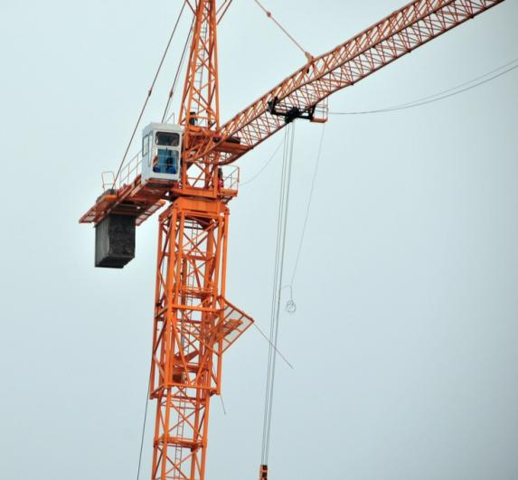
江阴市凤凰凯旋门顶升作业时失稳
一、事故情况介绍
2014年2月22日下午16时30分左右，江阴市先锋建筑有限责任公司的1名塔吊司机、3名安装拆卸工人，在江阴市凤凰凯旋门A地块工程工地2#楼2#塔吊操作平台上进行第9 节标准节的顶升作业。正在顶升作业时套架以上部分突然失稳下落，上层操作平台上的3名操作人员随即从36米的高空坠落，1人当场死亡，2名重伤送医院抢救无效于晚上19：30死亡。塔吊司机在起吊完标准节后，从操作室出来下到下层操作平台上，帮助扶标准节安装没有坠落下来，无生命危险。
经初步查证，该工程未办理安监手续，无施工许可证，未办理起重设备产权登记、起重设备安装告知，无专业安装单位安装，无起重机械安装专项施工方案，是一起典型的非法、违法工程。

Slide 24
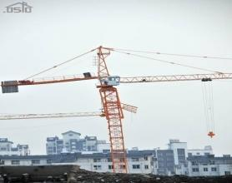
二、事故调查处理
根据事故调查需要，事故调查组聘请了7名专家成立专家组，分析事故发生的技术原因，形成了事故技术分析意见。事故调查组认真开展现场勘察、技术分析、调查取证和综合分析，查明了事故发生的经过、原因、应急救援、人员伤亡和直接经济损失情况，认定了事故性质和责任，提出了对有关责任人员及责任单位的处理建议和事故防范及整改措施建议。现将有关情况报告如下：

Slide 25
二、事故调查处理
（一）工程概况和工程报批手续情况
（二）事故有关单位基本情况和资质情况
（三）工程招投标和合同签订情况
（四）监管情况
（五）事故经过和应急处置情况

Slide 26
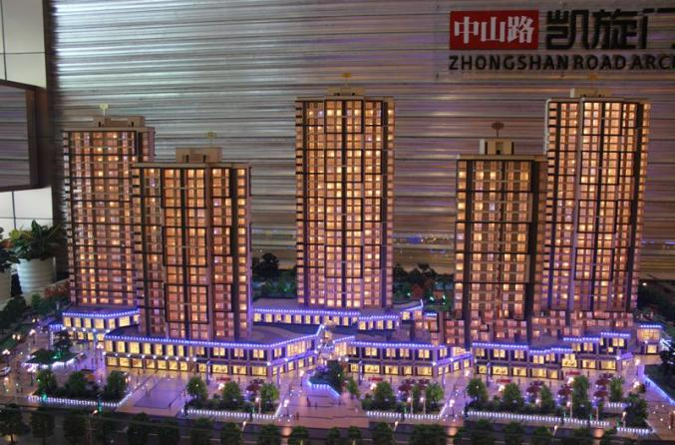
（一）工程概况和工程报批手续情况
江阴市凤凰凯旋门A地块位于江阴市梅园路东、中山路西、通运路北侧，总建筑面积约75000平方米，主要为A1#-A5#共5幢28层的建筑和2层地下室，建设总投资16310万元人民币。工程建设单位为江阴顺嘉置业有限公司。经查，该工程至事故发生时，建设单位尚未取得施工许可，亦未办理施工安监、质监等手续。

Slide 27
(一)事故经过
2月22日下午，曹承礼、夏军等4人安装塔吊，作业内容为加节至安装高度（塔吊安装承包人张惠清不在施工现场）。至下午16时30分，安装最后一节标准节，此时塔吊安装高度约30米。当作业人员操作液压油缸顶升塔吊时，塔吊回转承台以上部分瞬间快速向下落约3米，产生剧烈震动。操作平台受震动后脱落，3名在操作平台上的作业人员随操作平台坠地。
事故发生后，2名伤员在第一时间被送往医院抢救，因伤势过重，抢救无效先后于当日死亡。
经查，曹承礼，持建筑塔式起重机安装拆卸工资格证书，证号苏F072011000721；夏军，持建筑塔式起重机安装拆卸工资格证书，证号苏K072013000059；胡跃，持建筑塔式起重机操作资格证书，证号苏F042011004023；未见王杰相关操作证书。
（二）应急处置情况
事故发生后，江阴先锋公司立即报警并开展自救。接报事故后，江阴市政府立即启动应急救援预案，江阴市安监局和建设局部门负责人第一时间赶赴现场，开展现场应急处置。伤者均在第一时间送往医院抢救。
无锡市安监局和建设局主要负责人、市监察局等部门负责人和江阴市市政府负责人快速赶赴现场，了解情况，指挥应急处置，周密部署善后处理等各项工作。至3月6日，江阴先锋公司与3名死者家属达成赔偿协议，遗体火化，死者家属全部返乡。全过程未出现聚众闹事等过激行为。

Slide 28
三、事故原因分析和事故性质
（一）直接原因
塔式起重机顶升时，作业人员操作不当，未能使顶升横梁销轴完全就位于踏步内，且未将顶升套架四周的操作平台用螺栓联接为整体，致销轴滑出踏步，塔式起重机回转承台以上部分失去支撑，快速下落约3米，强烈震动造成操作平台脱落坠地，引发事故。这是本起事故发生的直接原因。
（二）间接原因
1、塔吊安装承包人张惠清无塔吊安装施工资质承接塔吊安装作业，未按规定至江阴市建设局办理安装告知手续，且在塔吊安装作业前，未编制塔吊安装施工专项方案、未组织安全技术交底、未编制应急预案；在塔吊安装作业过程中，其本人未在现场管理，也未安排技术负责人在场巡查，致塔吊安装作业的安全完全失控。这是本起事故发生的主要原因。
2、江阴先锋公司凤凰凯旋门A地块工程项目经理部施工管理存在漏洞，在项目未取得施工许可的情况下，违规组织施工；明知塔吊安装作业未告知江阴市建设局，仍同意塔吊安装作业人员进场安装塔吊；塔吊安装作业前，未审核安装单位资质和人员证书，未审核安装专项施工方案和应急预案；塔吊安装作业过程中，未指定安全员到场监督安装作业。这也是本起事故发生的主要原因。

Slide 29
三、事故原因分析和事故性质
3、江阴先锋公司对承建的凤凰凯旋门A地块工程工地管理不到位，在工程无施工许可证的情况下，组建项目经理部进场施工；同时，公司事故隐患排查制度和安全检查制度流于形式，在近1个月的时间内，未制止项目部违规组织5台塔吊（其中4台塔吊安装作业由张惠清承接）的安装作业，亦未审核安装单位资质、审批施工专项方案。这是本起事故发生的重要原因。
4、深圳建艺公司凤凰凯旋门A地块工程监理部监理工作开展不到位，在塔吊安装前，未审核安装单位资质和人员证书；明知塔吊专项施工方案未经监理审批同意，却在近1个月的时间内未制止塔吊安装行为，也未向建设行政主管部门报告；且在事故发生后，向事故调查组提供虚假停工指令单。这也是本起事故发生的重要原因。
5、江阴顺嘉公司在凤凰凯旋门A地块工程实施过程中，未正确履行建设单位职责，在未取得施工许可的情况下组织施工单位进场作业，且不配合江阴市建设局稽查大队的调查工作。这也是本起事故发生的原因。
6、江阴市建设工程稽查大队明知江阴顺嘉公司未办理建筑工程施工许可证，对其土方施工等违法行为未进行深入调查，仅限于口头或电话询问和催办。2013年12月27日江阴顺嘉公司取得《建设工程规划许可证》后，直至本起事故发生的近2个月内，对施工许可手续办理情况跟踪掌握不及时，未发现及制止江阴顺嘉公司组织非法施工的行为。这是本起事故发生的监管原因。
7、江阴市建设局对江阴市建设工程稽查大队“打非治违”的落实情况督查检查不力，疏于监管，对非法建设行为失察。这也是本起事故发生的监管原因。
（三）事故性质
经调查认定，江阴市凤凰凯旋门A地块工程“2.22”高处坠落较大生产安全事故是一起生产安全责任事故

Slide 30
四、事故责任认定及处理建议
（一）免于追究责任的人员
曹承礼和夏军，塔吊安装作业人员，进行塔吊安装作业时，操作不当，应对本起事故的发生负有直接责任。鉴于其在事故中死亡，不再追究其责任。
（二）追究刑事责任的人员
1、张惠清，塔吊安装承包人
2、苏生华，凤凰凯旋门A地块工程现场实际负责人
3、柯国志，深圳建艺公司凤凰凯旋门A地块工程监理部总监理工程师4、赵金标，江阴市建设工程稽查大队副大队长兼城区中队中队长
（三）给予行政处罚和处理的人员
1、苏健，江阴先锋公司凤凰凯旋门A地块工程项目经理部副经理
2、项国金，江阴先锋公司凤凰凯旋门A地块工程项目部项目经理
3、沈和兴，江阴先锋公司总经理
（四）给予党政纪处分的监管部门(机构)人员
1、陈明生，江阴市建设工程稽查大队大队长
2、陈林，江阴市建设局副局长，分管稽查大队
3、蔡欣，江阴市建设局局长

Slide 31
五、事故防范措施建议
要从根本上强化安全意识，真正落实企业安全生产主体责任，切实贯彻执行安全生产和施工管理等方面的法律法规，建立健全并严格执行各项规章制度和安全操作规程，强化隐患排查和治理工作，及时消除施工现场的事故隐患；要完善公司内部管理，加强对项目部的管理，及时纠正项目部违章违规行为；要切实加强对危险性较大分部分项工程的管理，规范施工现场安全管理，防止类似事故再次发生。
塔吊安装、顶升、拆除作业是建筑施工现场的重大危险源，我们各级安全管理人员在工作中要严格按照国家有关规定执行审核、旁站等监管程序，决不能掉以轻心、麻痹大意。

Slide 32
二、塔式起重机安拆及起重吊装作业安全管理分析

Slide 33
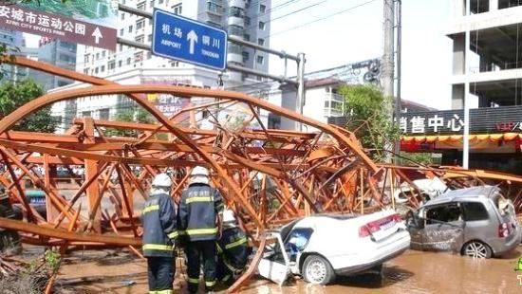
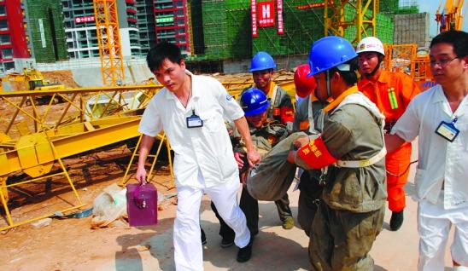
塔机、升降机如果出事，后果十分严重，根据安监部门统计，建筑机械事故造成人员伤亡事故占建筑工地人员伤亡事故的60%

Slide 34
起重机械包括塔机和升降机，塔机最大的事故就是意外倒塌，升降机最大的事故除了意外倒塌外还有吊笼坠落，造成这些事故不外乎六个原因：
装拆程序错误
无证违规使用
安全装置失灵
塔吊倒塌
管理监督不力
地基基础不牢
产品质量问题

Slide 35


Slide 36

第一节 倒塔事故及原因分析
一、基础不稳固或突遇大风袭击引发倒塔事故
1、地基设在沉陷不均的地方，或者地沟没有夯实就浇混凝土。用久了以后，发生局部下沉，而又没有采取补救措施。
2、地基太靠近边坡，尤其是在有地下室的建筑物，基础离开挖坑边太近，在受载或大的暴风雨后，容易滑坡倒塔。凡是离边坡很近的塔机，在浇灌基础前一定要打桩或加固。
3、虽然基础打下了桩，但桩下又挖得太空，实际有些桩没多少承载能力，局部塌陷而倒塔。这种事已发生过多起，工地有关负责人员要严格把握。
4、混凝土基础浇灌不合要求，配比不对，达不到抗拉强度，提早破裂。地脚螺栓松脱，发挥不了作用。
5、基础浇灌后，没注意对混凝土的养护，没及时浇水降温，造成基础内部被烧坏，达不到强度要求。

Slide 37
第一节 倒塔事故及原因分析
一、基础不稳固或突遇大风袭击引发倒塔事故
6、基础浇灌后，时间太短就使用，混凝土达不到强度要求，满足不了负载的要求。
9、行走式塔机压重平衡稳定储备量不足，在超载情况下易于发生倾翻倒塔。
7、地脚螺栓钩内没穿插横杆，引起钩头局部混凝土破坏或者拔出来。
10、行走式塔机，下班后忘记锁夹轨器，晚上突道风暴袭击而倒塔。
11、行走式塔机，轨道铺设不可靠，或地面承载能力不够，引起局部下沉，导致倾斜过分而引发倒塔。
8、有的塔机用埋入半个钢架作基础，重复使用时不是用螺栓连接，而是将地上地下部分用汽焊切割又对焊，容易发生焊缝开裂，或产生脆性疲劳断裂而倒塔。

Slide 38

第一节 倒塔事故及原因分析
二、安装、顶升、附着、拆卸引发的倒塔事故
1、违背安装顺序、没掌握好平衡规律。标准是先装平衡臂，再装1~2块平衡重，使塔机适当后倾然后装起重臂。最后再装余下的平衡重。有的人一装平衡重就一直装下去，也会引发后倾倒塔。反之在拆塔时，一定要先拆平衡重，最多留1一2块，然后才能拆吊臂，最后再拆留下的平衡重和平衡臂。但是有的人在拆卸吊重臂前，不先拆平衡重，后倾力矩太大，结果一拆了起重臂，塔机就向后倒。

Slide 39

第一节 倒塔事故及原因分析
二、安装、顶升、附着、拆卸引发的倒塔事故
2、顶升时扁担梁没搭好，或者严重变形，当顶升到一定高度后发生脱落，造成整个上部掉下，导致倒塔。
3、没有顶升防脱销或者没有用，当扁担梁端部从爬爪的槽内脱出时，不能保护，造成倒塔事故。

Slide 40

第一节 倒塔事故及原因分析
二、安装、顶升、附着、拆卸引发的倒塔事故
4、顶升时回转机构没有制动，在偶然的风力作用下臂架发生回转，致使套架引入门的主弦杆单边受力太大而失去稳定，导致上部倾斜而倒塔。
5、顶升时没有注意把小车开到足够远处，或者没有吊一个标准节来调节上部的重心位置，使上部重心偏离油缸轴线太远，导致滚轮的局部轮压太大，使主弦局部弯曲而倾斜。
6、套架已顶起一定高度后，液压顶升系统突然发生故障，造成上不能上，下不能下。而作业人员缺乏经验，无法及时排除，停留过久，遇到过大的风力，容易引发倒塔。
7、塔机打附着时，没有设置结实可靠的附着支点，当附着架受力时，把支点毁坏，导致上部变形过大而发生重大事故。
2015年4月25日湖南安化塔吊安拆的过程中失稳塔机突然侧翻致3人死亡

Slide 41

第一节 倒塔事故及原因分析
二、安装、顶升、附着、拆卸引发的倒塔事故
8、受条件限制，附着距离远远超过说明书上的附着距离，不经咨询计算，随意增加附着杆的长度，结果导致附着杆局部失稳，上部变形过大而发生倒塔。
9、塔机超高使用，不经咨询计算，随意增加附着高度，在高空恶劣的风力条件下，因附加风力太大，而发生附着失效，51发倒塔事故。
10、在已拆除回转下支座与标准节之间的连接螺栓情况下，进行起吊，结果导致不平衡力矩失控而发生顶部倾斜。
11、前面所述顶升时容易倒塔的各种因素，在拆塔时同样存在。因为拆塔时，为了把标准节从套架内拉出来，先要顶升一小段距离，所以操作中的粗心大意，同样存在事故危险。

Slide 42

第一节 倒塔事故及原因分析
二、安装、顶升、附着、拆卸引发的倒塔事故
12、在安装中，销轴没有可靠的防窜位措施。有的用铁丝、钢筋代替开口销，日久因锈蚀而发生脱落。销轴失去定位而窜动脱落。会导致重大的倒塔事故。所以加强检查很有必要。
13、多次安装和拆卸中丢失高强螺栓，不按原规格购买补充，随意就近购买普通螺栓代用，结果因强度不够而发生断裂，导至倒塔。这种事故也较多。

Slide 43

第一节 倒塔事故及原因分析
三、使用维护管理不当引起的倒塔事故
1、把小塔当大塔用，故意使力矩限制器不起作用，或者加大力矩限制值，从而导致超力矩倒塔，这种事故实例很多。
2、日常保养不善，力矩限制器失灵而没发现，早已超力矩还在往外变幅，造成折臂而失去平衡，引发倒塔。
3、斜拉、侧拉起吊重物。不知道斜拉、侧拉会使吊臂产生很大的横向弯矩，引起倒塔。

Slide 44


第一节 倒塔事故及原因分析
三、使用维护管理不当引起的倒塔事故
4、在有障碍物的场合下操作回转，快接近障碍物才停车，因惯性太大停不下来，横向冲击砸坏吊臂，失去平衡引发倒塔。
5、在塔机安装吊臂各节连接过程中，因销轴敲击过重而冲坏卡板的焊缝，而检查维护管理中又没发现，使用中销轴慢慢内滑而脱出，造成吊臂突然折断而引起倒塔。有的销轴卡板用螺钉固定，使用中螺钉松脱而没有发现，或者忘了装开口销，同样引发上面的严重后果。
6、塔机年久失修，臂架下弦导轨磨损锈蚀严重，检查保养又不注意，造成簿弱处折臂而倒塔。故塔机应当有报废年限的限制。

Slide 45
第一节 倒塔事故及原因分析
四、制作质量问题或设计缺点
1、塔顶或回转塔身等钢结构焊缝过小，在反复起吊作业下，应力过大，提前产生疲劳破坏，使顶部突然发生断裂而掉下来，或者单根主弦杆连接焊缝撕裂，而使吊重臂先下坠，接着平衡臂下坠，砸坏塔身而倒塔。
2、超静定双吊点拉杆制作精度不好，造成受力不均，一紧一松，在起吊中单根拉杆受力过大而破断，导致折臂倒塔。
3、为减小回转支承规格，未经计算随意改动回转上支座。因刚度不够，导致产生附加的交变应力，使回转塔身主弦杆产生疲劳破坏，腹杆产生剪切变形，引发严重的事故危险。
4、连接螺栓热处理不过关，过硬过脆，达不到应有的性能指标。提早产生疲劳破坏，引起塔身折断倒塔。
5、塔身截面尺寸偏小，连接套的焊缝应力偏大，又有应力集中，用久了易产生疲劳开裂，引起倒塔。
6、臂架截面高度偏小，刚度不够，起吊时挠度过大，容易造成往外溜车，又未设置防断绳溜车保护装置，结果在小车牵引绳断裂时失控，小车外溜，加大起重力矩而导致倒塔。
7、为降低成本，使用劣质钢材，尺寸没保证，机械性能指标没有保证。结果造成主弦杆脆断，臂架折断或塔身折断而导致倒塔。
8、刚性平衡臂式塔机，平衡臂刚度不够，或者衍架式平衡臂的主弦杆局部稳定储备不足，没有考虑到在安装过程中，平衡臂在无拉杆时承受平衡重块的能力，导致在安装中预加平衡重块时，平衡臂根部折弯，平衡重下砸而倒塔。也有塔机在使用中，平衡臂的上弦杆局部失稳，导致平街臂尾部上翘，吊重臂下坠而倒塔的实例。
9、在吊臂拉杆设计时，只作了宏观应力分析，没考虑到拉杆耳板和圆钢焊接处的应力集中，耳板边宽留得不够宽，结果该点容易产生疲劳断裂，导致拉杆断裂而倒塔。
10、使用说明书不够细致，有些过程没说清楚。尤其是拆塔过程过于简单。易引起拆塔步骤的失误。

Slide 46

第二节 起吊吊物坠落伤人事故原因分析
塔吊吊物坠落FTA分析

Slide 47
第二节 起吊吊物坠落伤人事故原因分析
塔吊吊物坠落LEC-FTA分析结果
最小割集
  共有90组
最小径集
  {X₁，X₂，X₃，X₄，X₅}{X₆，X₇}{X₈，X₉，X₁₀，X₁₁，X₁₂，X₁₃，X₁₄，X₁₅，X₁₆}
结构重要度
  I（X₇）=I（X₆）最大
“指挥者没有制止”、“指挥者制止不及时”

Slide 48
第三节 使用维护管理不善方面的原因
1、不重视安全保护装置的维护保养，不调节好安全保护装置就使用设备，有的甚至故意不用，或加大限制值，起不到应有的限制保护作用。或者只限制最大重量，塔式起重机的起升机构，住往是多速运行，重载低速，轻载高速，在低速下吊起来的物件，吊到一定的高度后，如切入到高速，就有可能吊不起来，而产生向下溜车。当装有起重量限制器时，这时它就会自动切换回低速，而没有起重量限制器就没有这个功能。溜车时司机若处理得当，打回低速，还不致造成事故，但不熟练的操作者，凭感性意气用事，反而往高速打，就会造成重物快速下坠事故。
2、起升机构制动器没调好，太松。在超重情况高速下放时，因惯性作用而制不住，产生溜车下坠。尤其是盘式制动起升机构，更容易发生这种事故。电磁铁抱闸制动器也容易损坏，造成突然溜车下坠。所以塔机的起升机构，要经常检查调整制动器。
3、自动换倍率机构，由2倍率换4倍率时切换不到位，也没注意检查，或者没有加保险销，在起吊中，活动滑轮会突然下落，引起重大事故。所以自动换倍率装置虽然好，但最好能加保险销。
4、钢丝绳打扭乱绳严重，没及时排除，强行使用。或钢丝绳沾上砂粒，又没有扶润滑油，磨损严重。有断股现象，又没有及时更换引起断绳下坠。
5、因吊钩落地，钢丝绳松动反弹，钢丝绳跳出卷筒外或滑轮之外，严重挤伤或断股，又没有及时更换，在满载或超载起吊时，弓l发断绳下坠。小而长的起升卷筒最易发生这类事故。
6、钢丝绳末端绳扣螺母没有锁紧，使绳头从中滑出。

Slide 49
第四节 其它方面因素
１、使用变极电机减速器，低速档使用太多，使用时间过长；
２、没有调整好起重重量限制器；
３、连续使用高速提升载荷；
４、电气线路设计上有缺点。
5、小车行走轮脱轨，从吊臂上掉下来，或半边挂在空中；
6、吊重撞人；
7、人员从高空掉下来；
8、小件物品坠落伤人。

Slide 50



感谢聆听
资源整合，产品服务
↓↓↓
公司官网 | http://www.bofety.com/
如需进一步沟通
↓↓↓
联系我们 | 15250014332 / 0512-68637852
扫码关注我们
获取第一手安全资讯
微信公众号
抖音

